Slide 1
Pemrograman berorientasi objek

Slide 2
TUGAS BESAR Data Karyawan
Kelompok 6
Fajar Maulana (1703033) Muhammad Zaki Amansyah (1703043) Rama Alfareza (1703049) Rina Nopiyana (1703045)

Slide 3
Deskripsi Aplikasi
Aplikasi yang kami buat diprojek tugas besar PBO ini adalah data karyawan. Dimana didalamnya dapat menginputkan atau mengisi data karyawan seperti NIP, nama, jabatan, jenis kelamin, agama, status dan alamat.

Slide 4
Fajar Maulana : Koding program Muhammad Zaki Amansyah : Membuat tampilan form data karyawan Rama Alfareza : Membuat database Rina Nopiyana : Membuat ppt
Tugas per Individu

Slide 5
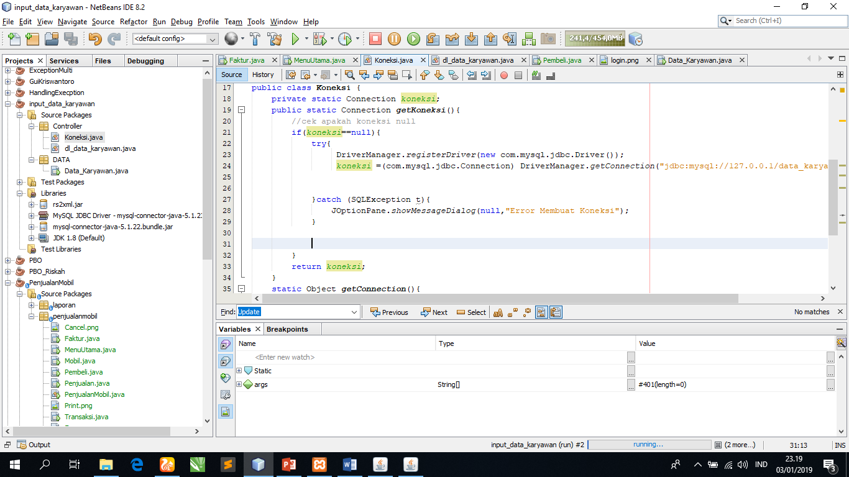

Slide 6
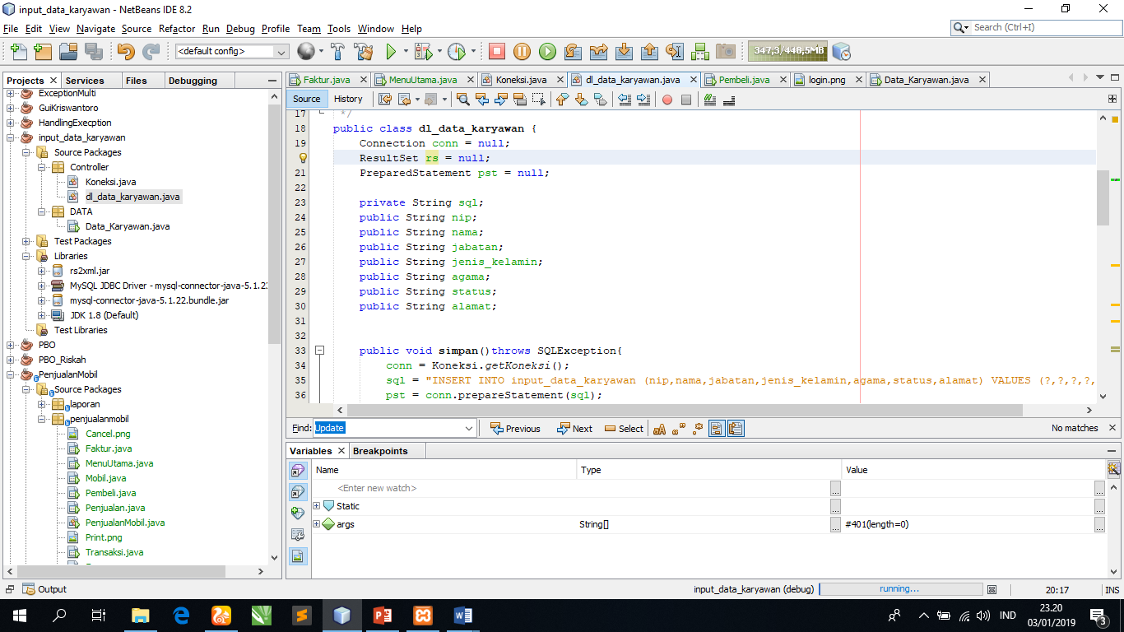

Slide 7
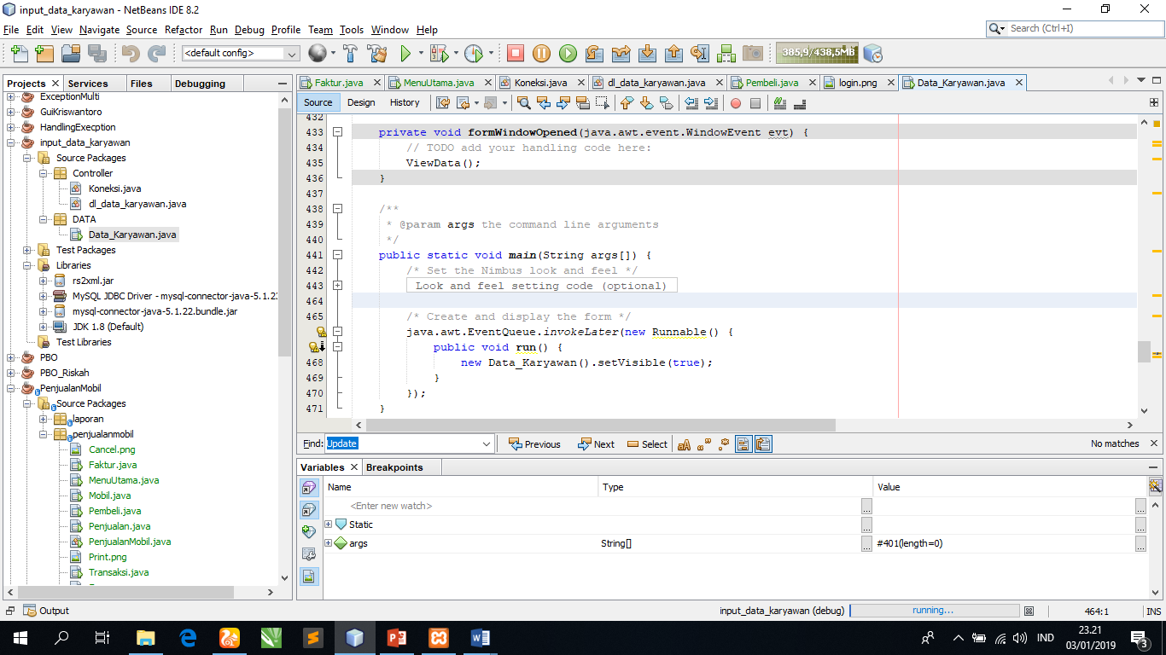

Slide 8
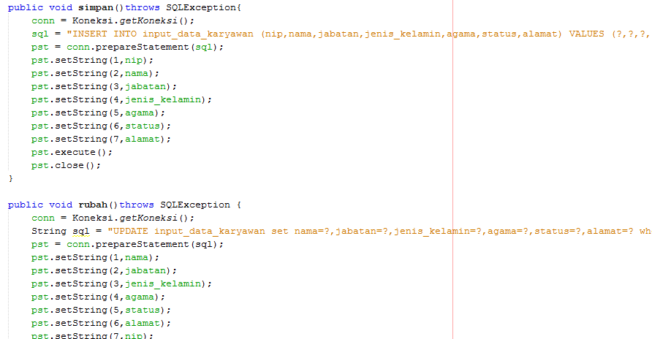
Throws

Slide 9
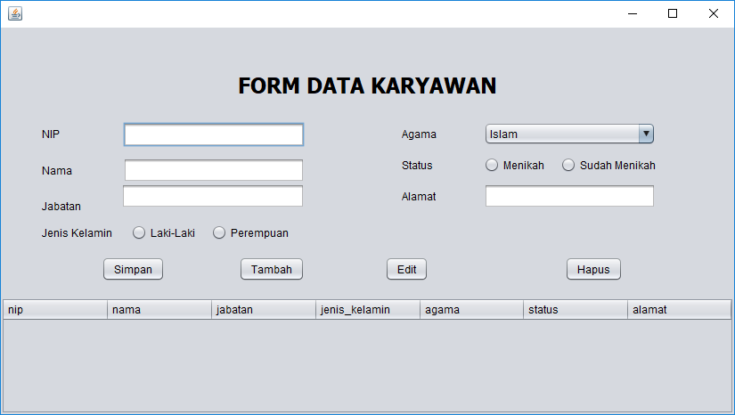

Slide 10
~ Terima Kasih ~

Slide 11
https://github.com/FajarMaulana123/PBO_Kelompok_6
Link repository project PBO

